Slide 1
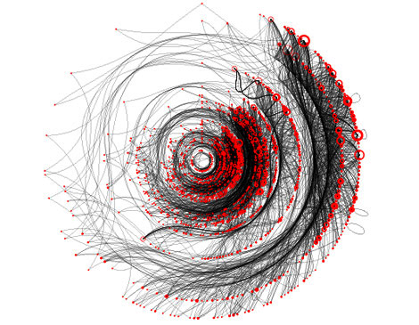
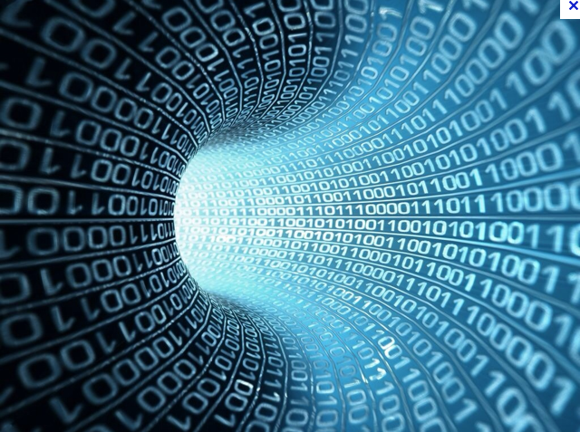

Big Data
Motivations, Etat des lieux et problématiques scientifiques
Frédéric Desprez
LIP ENS Lyon / INRIA
Avalon Research Team
Michel Daydé
Université de Toulouse
INTP – IRIT - CNRS
Josiane Mothe
Université de Toulouse
UTM – IRIT - CNRS
Transparents préparés avec G. Antoniu (INRIA Rennes Bretagne Atlantique), D. Boutigny et F. Suter (CC-IN2P3) et P. Valduriez (INRIA Sophia-Antipolis Méditerranée)

Slide 2

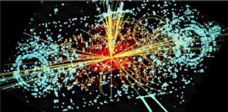
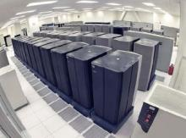

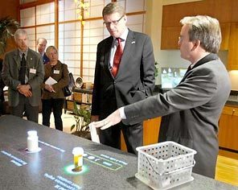
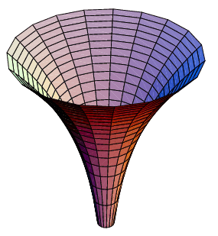
Contexte
The Challenge
Enable Discovery.
Deliver the capability to mine,
search and analyze this data
in near real time.
Enhance our Lives
Participate in our own health
care. Augment experience
with deeper understanding.
Petaoctets x2/2 ans
Credits: Microsoft
IDC: 1,9 Zo (Zettaoctets) – soit 1.900.000.000.000.000.000.000 (1,9 x 10 puissance 21) octets, ou encore 1,9 milliard de Téraoctets (To), volume de données créé ou dupliqué en 2011… = ensemble de la capacité de stockage de l’information en 2007 !
“Scientists are spending most of their time manipulating, organizing, finding and moving data, instead of researching. And it’s going to get worse” (Office Science of Data Management challenge – DoE)

Slide 3
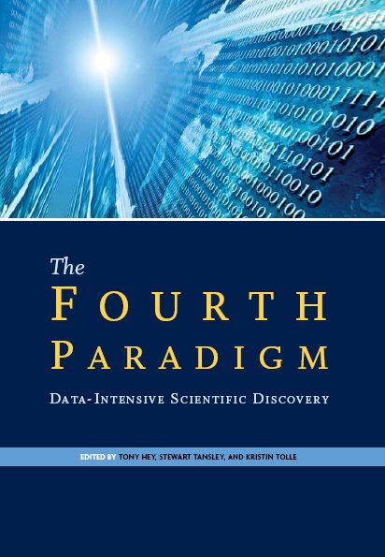
The 4th Paradigm – Gordon Bell, 2009
3 piliers de la science “data intensive”
    Capturer, nettoyer, analyser !
  Livre sur le domaine et ses problématiques
  Différents chapitres
    Part 1: Earth and Environment
    Part 2: Health and Wellbeing
    Part 3: Scientific Infrastructure
      A new path for science?
      Beyond the tsunami: developing the infrastructure to deal with life sciences data
      Multicore computing and scientific discovery
      Parallelism and the cloud
      The impact of workflow tools on data-centric research
      Semantic escience: encoding meaning in next-generation digitally enhanced science
      Visualization for data-intensive science
      A platform for all that we know: creating a knowledge-driven research infrastructure Savas Parastatidis
    Part 4: Scholarly Communication
http://research.microsoft.com/en-us/collaboration/fourthparadigm/

Slide 4
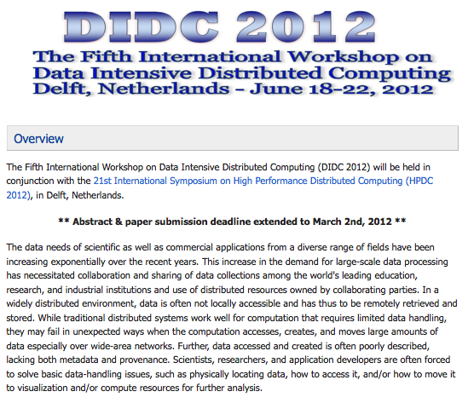
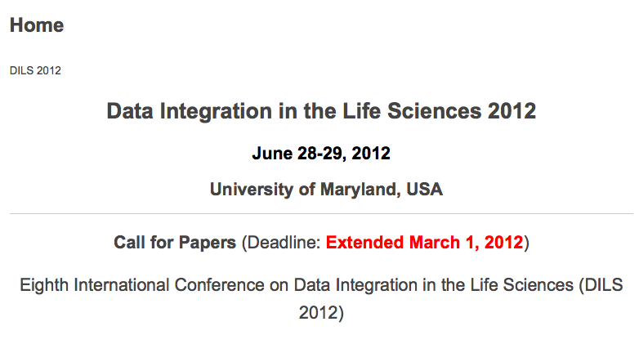
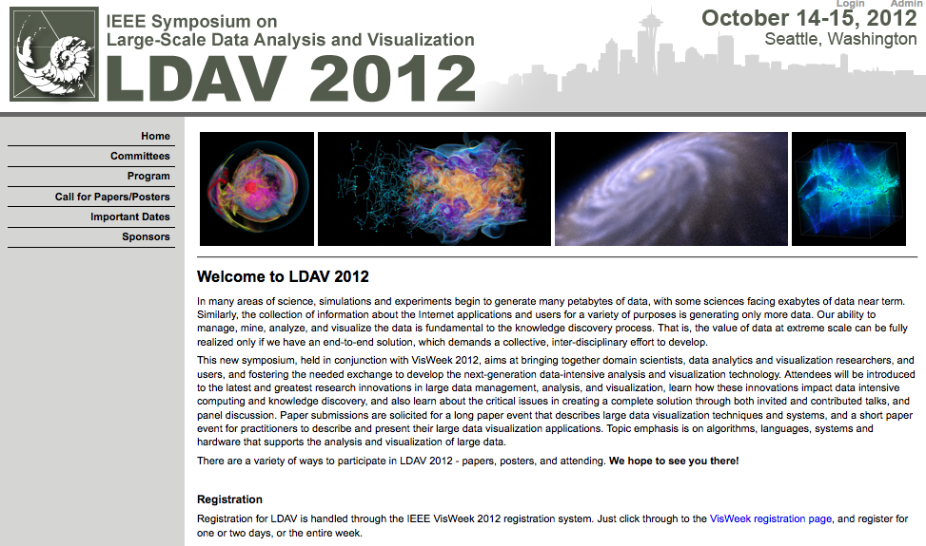
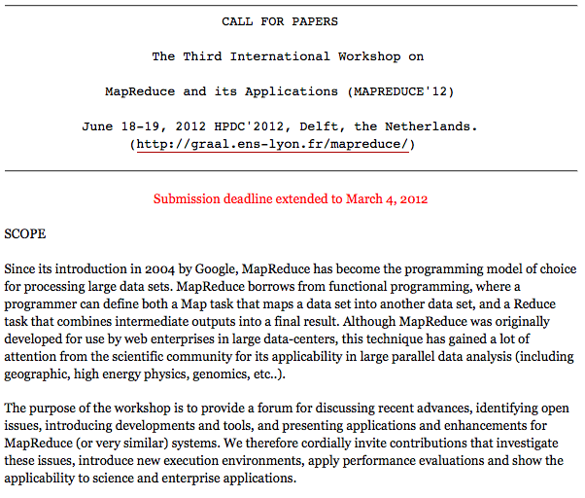
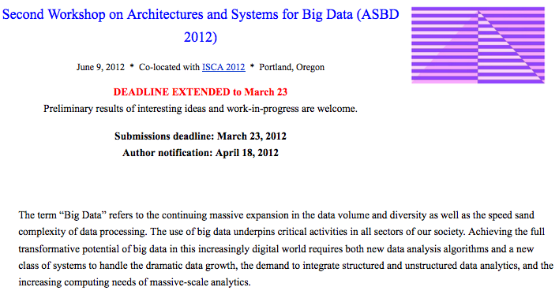
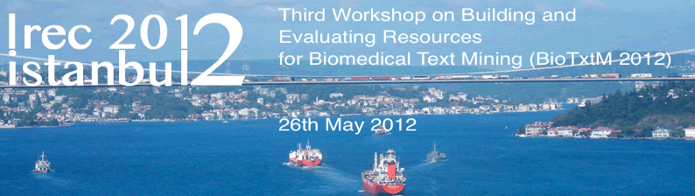
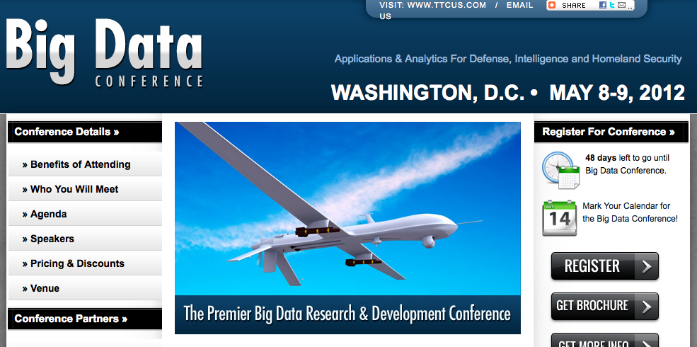

Des conférences

Slide 5
Introduction
Le « Big Data » est devenu un réel enjeu de nos jours
  Constat dans de multiples domaines scientifiques
  E.g. Livre Blanc sur le Calcul Intensif au CNRS, COCIN, 2012 disponible d’ici peu :
    Management / exploitation des données
    I/O, intensive processing, pre / post-processing, vizualisation, information retrieval, mining, providing access to data, …
  Enjeu commercial et industriel
    5 milliards de données en 2012 => 50 milliards en 2017 (Forbes)
    « Big Data is the new definitive source of competitive advantage across all industries » (Jeff Kelly, Wikibon.org)
    « You have to take ideas, test them, iterate them, use data and analytics to understand what works and what doesn’t in order to be successful » (LivingSocial@PCWorld 2012)
  Arrivée massive de données
    Google, business intelligence, etc ….
    LHC
    Simulations de grand taille
    Traitement de données issues d’observation ou d’expérimentation : biologie et sciences de la vie, sciences de l’Univers, physique des particules

Slide 6
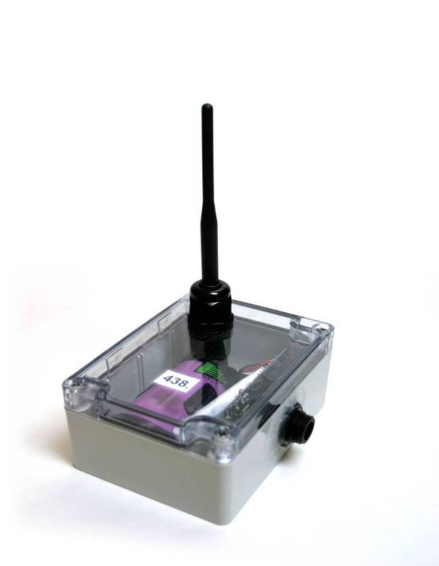
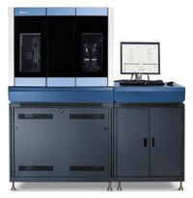
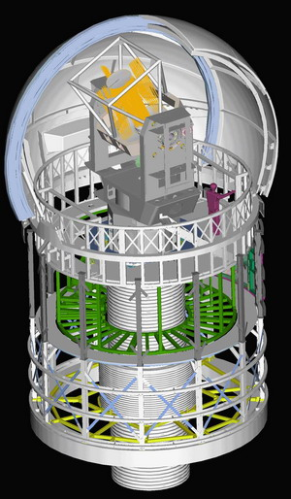
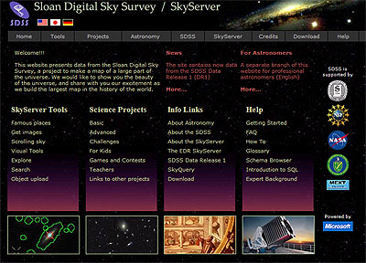
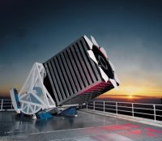
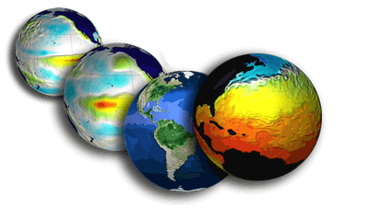
Quelles données ?
Grande hétérogénéité dans les données produites
    Données issues de la simulation (physique, astro, météo, géologie, …)
    Senseurs et instruments (LHC, géologie, climatologie, …)
    Images (téléscopes, médecine)
    Séquenceurs en bio
    Réseaux sociaux (Facebook, twitter, Flickr, Instagram, ….)

Slide 7
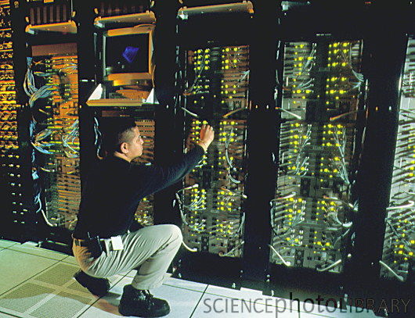
Bioinformatique
Augmentation importante des calculs avec l’arrivée massive de séquences d’ADN pour un grand nombre d’organismes, y compris des humains
Avancées spectaculaires des nouvelles techniques d’analyse génomique (séquençage « massif », Next Generation Sequencing ou NGS)
Cas des progrès en protéomique (spectrométrie de masse hybride), en biologie cellulaire (microscopie optique 4D, cryotomographie 300kV-FEG/Polara-Titan, cytométrie de masse…) et en imagerie médicale (par résonance magnétique à très haut champ à plus de 7 Tesla).
Objectifs :
  comprendre le fonctionnement du vivant à différentes échelles (cellule, organes, organisme, populations, écosystèmes)
  Pour réaliser des progrès importants pour la santé, en accompagnement d’une médecine « personnalisée ».
Celera corp. : whole genome shotgun algorithm
    Division du génome en petits segments, trouver les séquences ADN des segments expérimentalement, utiliser un calculateur pour construire la séquence complète en trouvant les zones de recouvrements
    Nombres de comparaisons énorme

Slide 8
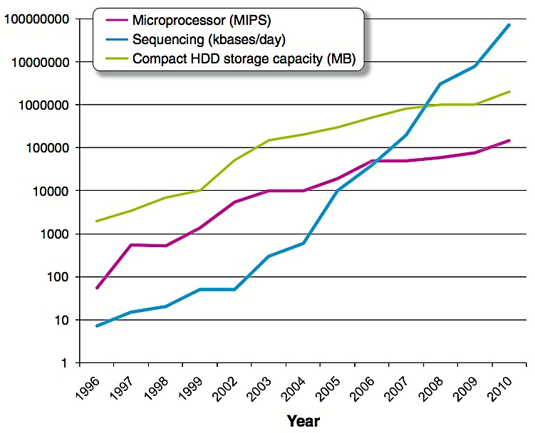
Explosion des données en bioinformatique
X10⁷ en 14 ans
Credits: Ian Foster

Slide 9
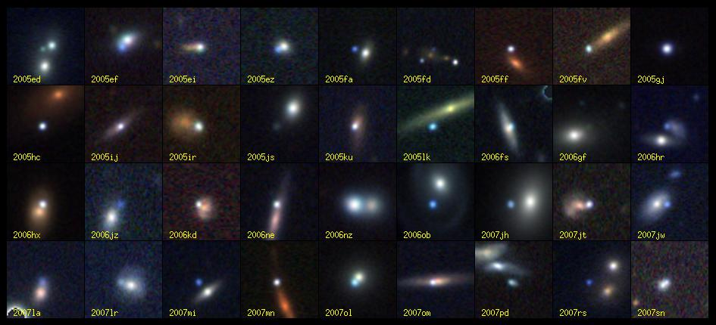
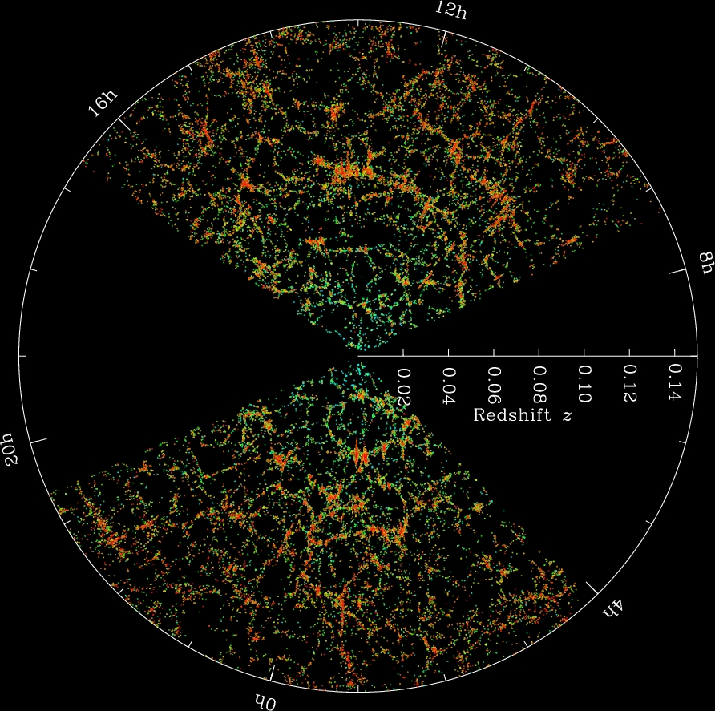
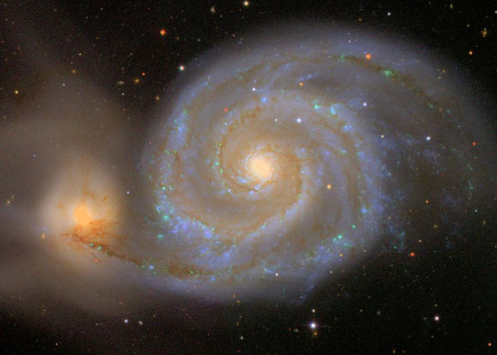
Astrophysique
Explorer l’évolution des galaxies, processus thermonucléaires, traiter les données issues des téléscopes
Analyse d’ensembles de données très larges
    Ensemble de données “Sky surveys”
      Sloan Digital Sky Surveys, http://www.sdss.org/
    Analyse de ces ensembles de données pour trouver des nouvelles planètes, comprendre l’évolution des galaxies
Large Synoptic Survey Telescope (LSST): scanne le ciel depuis une montagne au Chili. 30 trillion d’ocets tous les jours. Deux Sloan Digital Sky Surveys par jour !
Credit: The Sloan Digital Sky Survey.

Slide 10

Google
Taille du Web
  8,8 milliard de pages (sept. 2012)
  > 50 milliard de pages indexées par Google, Yahoo! et Bing
Google 86% du marché des moteurs de recherche
Nombre de pages visitées par Google chaque jour
  7,2 milliard, 20 Po de données traitées chaque jour
Nombre de recherches mensuelles Google par mois
  87,8 milliard soit environ 34,000 requêtes par seconde
Chaque requête ⇔ valeurs propres d’une matrice de probabilité de transition (1 entre page i et j signifie l’existence d’un lien de i vers j)
Au total environ 450,000 serveurs en plus de 25 emplacements dans le monde entier (gros centre en Irlande par exemple), Google data center in Mountain View construit en 2005: 45,000 servers, 10 Mw

Slide 13

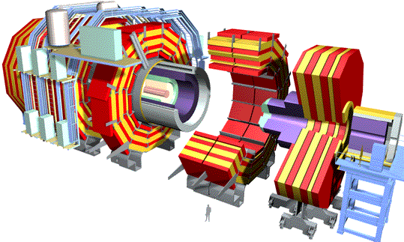
~PBytes/sec
Online System
~100 MBytes/sec
1 TIPS is approximately 25,000
SpecInt95 equivalents
There is a “bunch crossing” every 25 nsecs.
There are 100 “triggers” per second
Each triggered event is ~1 MByte in size
Offline Processor Farm
~20 TIPS
~100 MBytes/sec
Tier 0
CERN Computer Centre
HPSS
~622 Mbits/sec or Air Freight (deprecated)
Tier 1
France Regional Centre
HPSS
Germany Regional Centre
HPSS
Italy Regional Centre
HPSS
FermiLab ~4 TIPS
HPSS
~622 Mbits/sec
Tier 2
Caltech ~1 TIPS
Tier2 Centre ~1 TIPS
Tier2 Centre ~1 TIPS
Tier2 Centre ~1 TIPS
Tier2 Centre ~1 TIPS
~622 Mbits/sec
Institute ~0.25TIPS
Institute
Institute
Institute
Physicists work on analysis “channels”.
Each institute will have ~10 physicists working on one or more channels; data for these channels should be cached by the institute server
Physics data cache
~1 MBytes/sec
Tier 4
Pentium II 300 MHz
Pentium II 300 MHz
Physicist workstations
Pentium II 300 MHz
Pentium II 300 MHz

Slide 14
Quels usages ?
Grande hétérogénéité dans les usages
    Nettoyage
    Transformation
    Analyse
    Recherche
    Traitements lourds numériques
    Visualisation
Des caractéristiques et des besoins différents
    Quel stockage (BD, fichiers bruts, …) ?
    Besoins de réplication ?
    Déplacement entre des serveurs distants ?
    Sauvegarde ?
    Workflows ?

Slide 15
Cycle de vie des données
Type de données | Acquisition | Stockage | Traitement | Visualisation
Structurées | Réplication Extraction Mise en forme Flots d’évènements | BD Multiples formats de données et de stockage transactionnel | Requêtes et traitement sur les BD (SQL/OLAP) Fédération de requêtes sur des BD ou des systèmes de fichiers distribués Traitements légers | Pas mal d’outils de visualisation
Non structurées | Transfert de fichiers Extraction à partir de sources différentes | Systèmes de fichier distribués Stockage des fichiers initiaux | Pré-traitement / Map-Reduce SQL difficile à définir Workflows de traitement pour produire de l’information Traitements lourds | Besoins en post-traitements rapides et parallèles Des outils de visualisation commencent à émerger

Slide 16
Des challenges !
Echelle
    Volumes et nombre de données
    Nombres de sites de production et de traitement
    Taille des réseaux et des sites de stockage et de calcul
Complexité
    Grande diversité des méthodes d’acquisition
    Grand nombre d’attributs et de dimensions
    Données incertaines
Hétérogénéité
    Collaboration entre des scientifiques de disciplines différentes
    Données avec des formats spécifiques qui doivent intéropérer
    Gestion par des workflows complexes

Slide 17
Des challenges !
Concevoir des outils qui vont permettre de
  Manipuler des workflows distribués complexes à grande échelle (à la fois du calcul et des transferts/réplications de données)
      Gestion des ressources (calcul, stockage, réseau), intéropérabilité des solutions
      Décrire ces workflows
  Gérer des méta-données à propos des expérimentations et leur provenance
    D’où viennent mes données ?
    Quelles ont été les transformations
    qui ont été appliquées ?
  Programmer les applications de demain
      Quel langage pour quelles
      applications ?
      Relations étroites avec les
      gestionnaires de ressources
      Performance et transparence
      Généricité

Slide 18
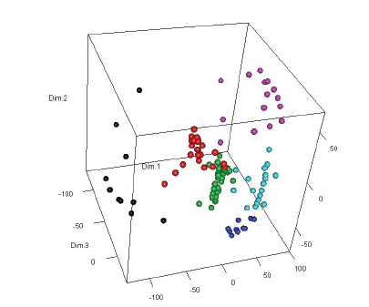
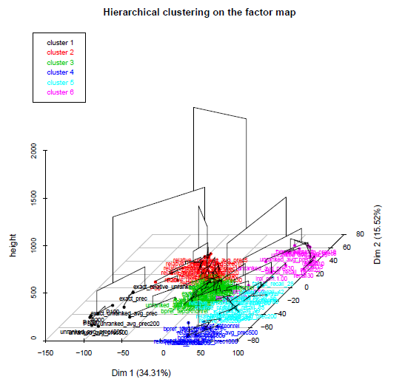
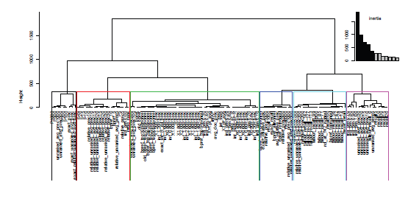
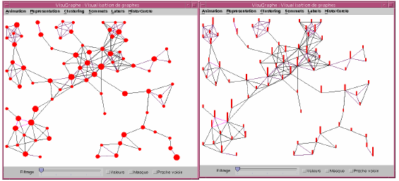
Techniques et technologies
Agréger, manipuler, analyser, visualiser
Multidisciplinaire: informatique, statistique, mathématique appliquées, economie
Techniques
  Analyse exploratoire et visualisation
    Analyse descriptive (fréquence), regroupement (clustering), catégorisation, analyses factorielles, régression
  Apprentissage (machine learning)
  Calcul intensif
Technologies
  NOSQL ; Cassandra/Hadoop
  Cloud computing
  Data warehouse / data smart

Slide 19
Quelques approches
Bases de données relationnelles (RDBMS, Relational Data Base Management Systems)
    Versions parallèles, support SQL
    Mais problèmes d’extensibilité, de simplicité ou de flexibilité
    DBMS spécialisés (orienté colonnes pour les OLAP, DSMS pour le stream processing)
Gestion de données dans les Clouds
    “one size does not fit all”
    Offres de services de gestion de données plus ou moins structurées
    Offres Google BigTable, Amazon S3, Amazon Simple DB
    Approches NoSQL
    Systèmes de fichiers distribués
Notes:
En informatique, et plus particulièrement dans le domaine des bases de données, le traitement analytique en ligne (anglais online analytical processing abr. OLAP) est un type d'application informatique orienté vers l'analyse sur-le-champ d'informations selon plusieurs axes, dans le but d'obtenir des rapports de synthèse tels que ceux utilisés en analyse financière. Les applications de type OLAP sont couramment utilisées en informatique décisionnelle, dans le but d'aider la direction à avoir une vue transversale de l'activité d'une entreprise.
Data-stream management system (DSMS) is a computer program that controls the maintenance and querying of data in data streams

Slide 20
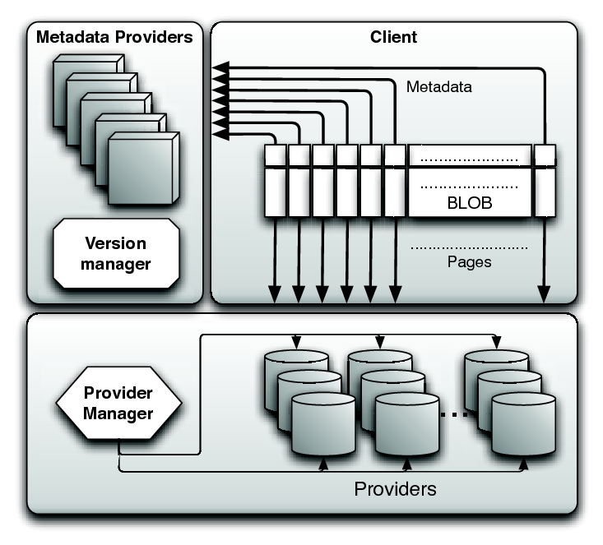

Approche BlobSeer
KerData
BlobSeer: plate-forme logicielle pour une gestion de BLOBs
Fonctionnalités clés
    Gestion de données décentralisée
    Gestion de méta-données décentralisée
    Gestion de versions exposée à l’utilisateur
    Ecritures concurrentes sans locks (gérées par le
    versioning)
Un backend pour des gestionnaires de plus haut niveau
    Court terme: systèmes de fichiers extensibles
    Moyen terme: stockage pour des services Clouds
    Long terme: bases de données distribuées
Contrôle de concurrence multiversions (Multiversion concurrency control, MVCC)
    Conception et implémentation d’algorithmes distribués
    Expérience et validation sur Grid’5000
    Validation sur des plates-formes réelles (Nimbus, Azure, OpenNebula)
http://blobseer.gforge.inria.fr/
Notes:
BLOB: Binary Large Objects

Slide 21
Programmer des applications
Il faut être capable de programmer les applications depuis l’acquisition des données jusqu’à leur traitement final
  Problème de la généricité et de la spécificité
  Se baser sur des services de haut niveau
  Pouvoir gérer la sémantique des données
Une solution: laisser à l’utilisateur la possibilité de programmer des fonctions qui lui sont propres
    Modèle Map-Reduce où l’utilisateur spécifie certains traitements
    Structures de données
    Back-end chargé de s’occuper de l’allocation des machines et de leur gestion
    Tolérance aux fautes via la réplication des données
    Nombreuses implémentations et extensions
    Ne fonctionne pas pour toutes les applications
    HDFS comme “gestionnaire de données” (remplaçable par des outils plus performants)
    HBase comme BD distribuée

Slide 22
Modèle Map-Reduce

Slide 23
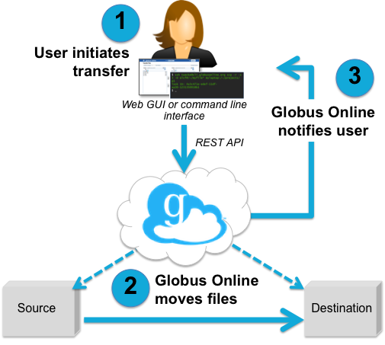
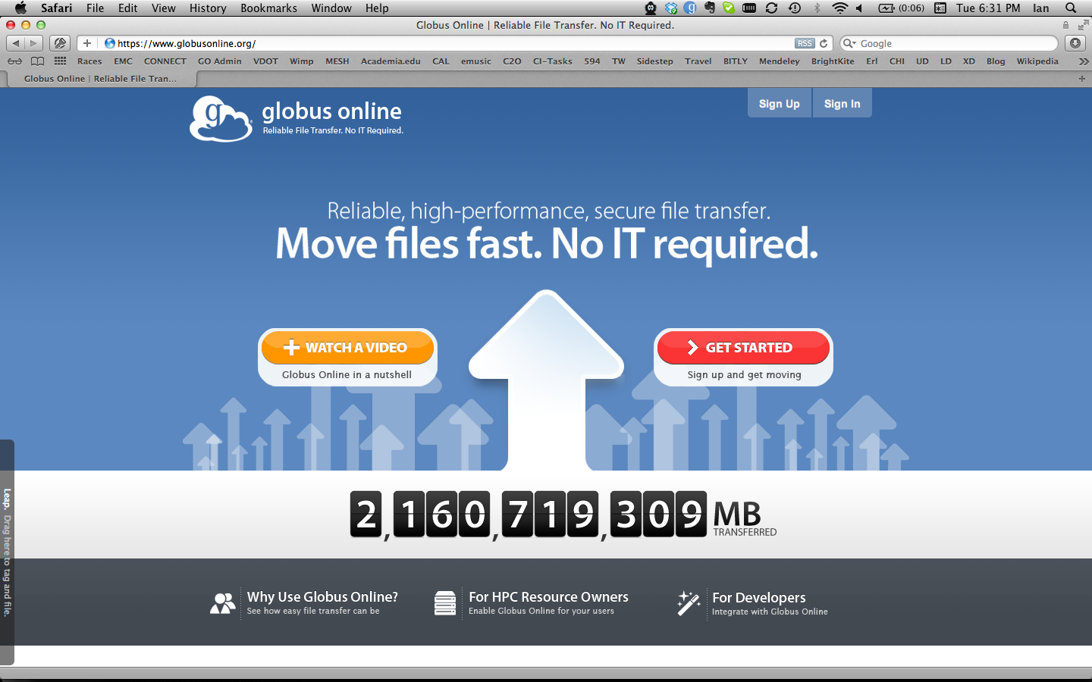
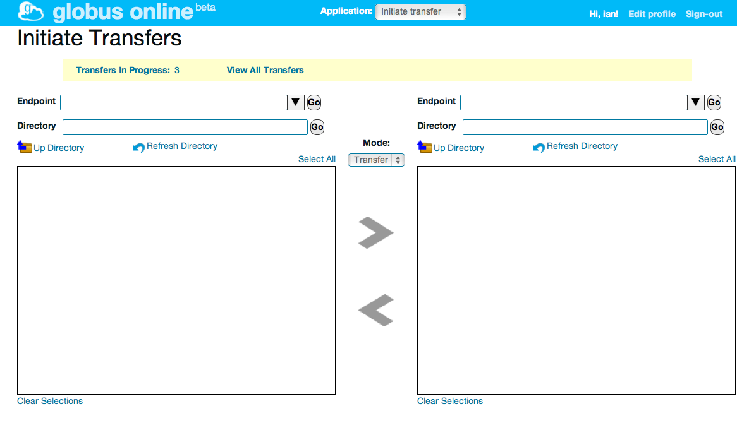
Déplacer les données
Comment déplacer des données entre des serveurs distants
  Problèmes de configuration, de firewalls, de fautes
L’exemple Globus Online (www.globusonline.org)
    Aujourd’hui: Gestion de la sécurité, transfert
    Demain: outils collaboratifs, stockage, catalogues de données, calcul, workflows

Slide 24
Gains de l’approche Cloud
Anything-as-a-Service (SaaS, PaaS, IaaS, DaaS)
    Gestion élastique des ressources de calcul et de stockage
    Multi-plates-formes, multi-OS, multi-applications
    Virtualisation !
    Possibilité de programmer ses propres modules (PaaS)
    Solutions complètes (SaaS)
    Solutions sécurisées et tolérantes aux fautes
    Paiement à l’utilisation
    Déjà le cas pour le mail, les photos, les (micro)-blogs
Futur
    Intéropérabilité de Clouds (privés, publics)
    Approches hybrides (P2P, Grid, Clouds)
A Survey of Large Scale Data Management Approaches in Cloud Environments, IEEE Computing Surveys
S. Sakr, A. Liu, D.M. Batista, M. Alomari

Slide 25

Architecture Hybride P2P/Clouds
Approche P2P pour le partage de données entre participants collaboratifs
Clouds avec gestion élastique des ressources pour le traitement massif de données
    Gestion de workflows
    avec approche algébrique
    Gestion de données
    incertaines
    Métadonnées
    Extensibilité
Peer1
Rec. Data analysis Workflow mgt
Metadata & uncertain data mgt.
P2P
data
Data
source
Zenith P2P data services
Shared-data Overlay Network (SON)
Peer 2
Peer 3
Zenith cloud data services
Cloud 1
Cloud 2
Data Content-based Workflow
Mining IR Exec.
Data Content-based Workflow
Mining IR Exec.
●●●
●●●

Slide 26
Travaux de recherche
Développer des modèles
    Modéliser les données en entrées et leur usage
    Comprendre le comportement des machines et des outils logiciels
Concevoir les algorithmes
    Maîtriser les problèmes (hétérogénéité, échelle, fautes, incertitudes, …)
Concevoir des simulateurs
    Simulateurs de plates-formes de calcul, de stockage, de réseaux, …
Concevoir les outils de demain
    Algorithmes “implémentables” sous forme de logiciels pouvant passer en production
Utiliser des instruments pour valider les développements logiciels
    Valider en vraie grandeur sur des instruments pour la recherche en informatique (Grid’5000, FutureGrid, OpenCirrus, …)

Slide 27
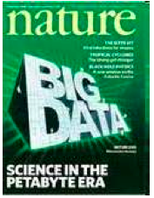
Conclusions
Comme il n’y a pas une solution unique de traitement parallèle des calculs
Il n’existe pas une solution unique pour la gestion de l’explosion des données de grandes tailles
La virtualisation et la gestion élastique des ressources (i.e. les Clouds) va permettre un traitement plus performant et plus simple
Des enjeux !
  Les réseaux à hautes performances
  Virtualisation (calcul, réseau, stockage)
  Démocratisation des Clouds pour le HPC notamment
  Techniques d’analyses de données et d’apprentissage
  Accessibilité des informations
  Sécurité et protection de la vie privée
  Standards et intéropérabilité
    multiplicité des formats, structuration des données
  Tolérance aux pannes

Slide 28



Modèle courant
Sequencing Centre
Scientist / User
High-Performanance Cluster
Storage
Sequencing
Instrument
Sequencing
Instrument
Sequencing
Instrument
ACGTTTCCC….
ACGTTTCCC….
ACGTTTCCC….
Storage
Download
Public Repository
Submission
Multi Peta-byte
High-Performanance storage
Crédits: Mario Caccamo (TGAC)

Slide 29
Sequencing Centre
Sequencing
Instrument
Sequencing
Instrument
Sequencing
Instrument
VM test environment
ACGTTTCCC….
ACGTTTCCC….
ACGTTTCCC….
Staging Storage
LIMS
Metadata
Primary Analysis
QA
Assemblies
Analysis Output
User
Cloud infrastructure
Multi Peta-byte
High-Performanance storage
High-Performanance Cluster
Virtual Machine Pool
Analysis Submission
Crédits: Mario Caccamo
Notes:
Un LIMS abréviation de Laboratory Information Management System, est un progiciel de gestion des laboratoires.

Slide 30
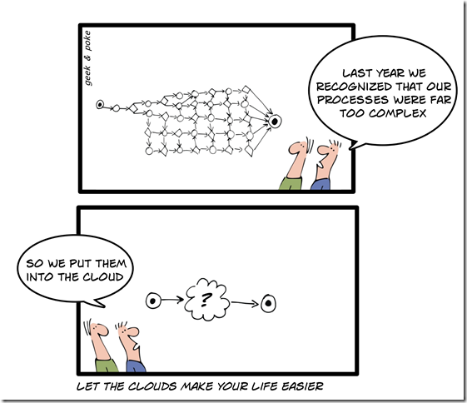
Des questions ?

